Slide 1
Tiết 52:
NÓI VÀ NGHE
Trình bày suy nghĩ về tình cảm của con người với quê hương

Slide 2
KHỞI ĐỘNG

Slide 4
VƯỢT CHƯỚNG NGẠI VẬT
G
Ồ
M
C
Ó
0
8
C
H
Ữ
C
Á
I

Slide 5
VƯỢT CHƯỚNG NGẠI VẬT
Q
U
E
T
O
I
1
?
?
?
?
?
Q
1
?
?
?
?
?
N
?
2
C
?
?
U
?
?
E
O
?
A
U
T
?
H
2
R
C
N
D
?
?
?
?
I
E
U
3
O
?
?
?
?
3
Ê
H
U
?
?
E
K
?
?
A
H
Q
?
?
4
?
4
?
?
?
U
?
E
?
S
?
Ư
A
M
5
5
?
?
Đ
U
O
?
?
I
H
O
?
G
?
?
?
?
?
C
N
?
Đ
Ơ
6
6
N
G
N
D
O
N
?
?
?
?
?
?
G
S
O
7
?
?
?
7
?
G
M
?
8
Đ
E
N
G
?
?
?
?
?
?
T
R
?
8
A

Slide 6
6
6
6
6
6
6
Câu 1: Đây là giai điệu của bài hát nào?
QUAY VỀ

Slide 7
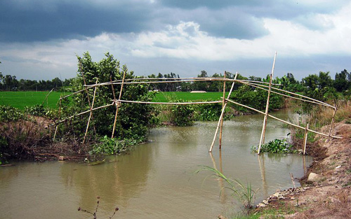
9
9
9
9
9
9
9
9
9
Câu 2: Tên gọi của sự vật trong hình ảnh là gì?
QUAY VỀ

Slide 8
7
7
7
7
7
7
7
Câu 3: Hai đầu hai miệng/Liệng ở trên cao,
Tiếng hát vui sao/Nghe ai cũng thích
Là cái gì?
QUAY VỀ

Slide 9
6
6
6
6
6
6
Câu 4: Rõ ràng năm cánh/Mà chẳng phải sao
Sống ở trên cao/Chết vào nồi cá
Đó là quả gì?
QUAY VỀ

Slide 10
5
5
5
5
5
Câu 5: Điền từ thích hợp vào chỗ chấm: “……là nguồn dinh dưỡng chính cho trẻ sơ sinh”.
QUAY VỀ

Slide 11
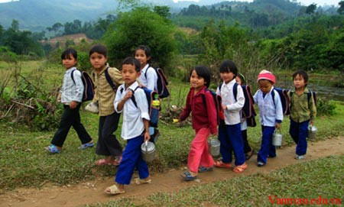
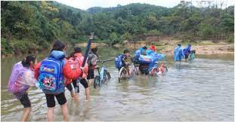
Câu 6: Đây là ô chữ gồm 11 kí tự, hãy quan sát hình ảnh và đoán ô chữ ấy.
11
11
11
11
11
11
11
11
11
11
11
11
QUAY VỀ

Slide 12
8
8
8
8
8
8
8
8
Câu 7: Điền từ thích hợp vào chỗ trống: "Không ai tắm hai lần trên một ….."
QUAY VỀ

Slide 13
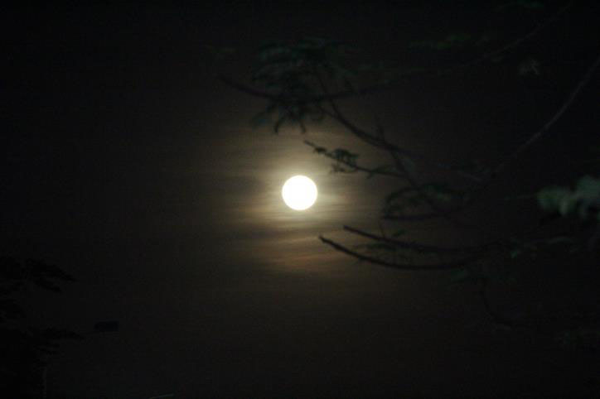
Câu 8: Đây là ô chữ gồm 8 chữ cái, hãy quan sát hình ảnh và đoán ô chữ ấy. (8 kí tự)
8
8
8
8
8
8
8
8
QUAY VỀ

Slide 15
1. Chuẩn bị nội dung nói:
- Tình cảm gắn bó của con người với quê hương đó là tình cảm thiêng liêng của mỗi con người.

Slide 16
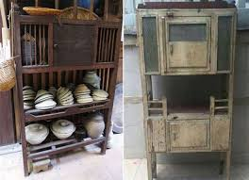
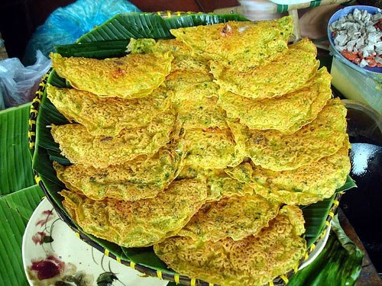
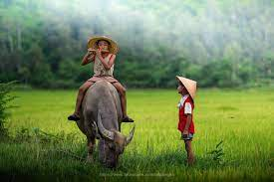
Một kỉ vật
Một phong cảnh
quê hương
Một món ăn quê hương

Slide 17
Tự tin, thoải mái. Chú ý chào hỏi khi bắt đầu và cảm ơn khi kết thúc bài nói.

Slide 18
Sưu tầm các bài thuyết trình hay về quê hương.

